Slide 1


мускулни повреди д-р катерина касапинова Dr.sci
UEFA Football Doctor Education Programme –
Injury diagnosis and treatment
Универзитетска клиника за хируршки болести
,,Св.Наум Охридски” - Скопје

Slide 2
Мускулна повреда
= ТРАУМАТСКА ДИСТРАКЦИЈА (ИСТЕГНУВАЊЕ)
или ПРЕКУМЕРНО ОПТЕРЕТУВАЊЕ
или ДЕЈСТВО НА НАДВ. СИЛА НА МУСКУЛОТ
спортистот не може да учествува целосно
во тренинг или натпревар
- 31% од сите повреди кај елитните фудбалери
Notes:
Mускулната повреда е дефинирана како повреда од трауматска дистракција или од прекумерна употреба на мускулите поради која играчот не може да учествува целосно во тренинг или натпревари. Мускулните повреди претставуваат речиси една третина од сите повреди со изгубено време во машкиот елитен фудбал

Slide 3
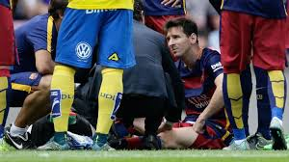
Епидемиологија на мускулните повреди
25 играчи → 15 МУСК.ПОВРЕДИ / сезона:
    223 дена отсуство
    148 тренинг сесии
    37 натпревари
ГОЛЕМА ВАЖНОСТ И ЗА ФУДБАЛЕРОТ И ЗА КЛУБОТ
* Ekstrand J. Am J Sports Med 2011;39:1226-32
Notes:
еден елитен клуб(м) со екипа од 25 играчи може да очекува околу 15 мускулни повреди секоја сезона
Податокот дека тоа резултира со 223...37 укажува на важноста на овие повреди и за самиот фудбалер и за клубот. Особено кај елитните спортисти, кај кои одлуката за враќање во игра има сигнификантни финансиски и стратегиски последици за тимот. ОТТУКА Е ЗНАЧАЈНО ДА СЕ ОПТИМИЗИРА ДИЈАГНОСТИЧКИОТ, ТЕРАПЕВТСКИОТ И РЕХАБИЛИТАЦИОНИОТ ПРОЦЕС ЗА МУСКЛНИТЕ ПОВРЕДИ ЗА ДА СЕ МИНИМИЗИРА ОТСУСТВОТО ОД СПОРТОТ КАКО И ПРОЦЕНТОТ НА ПОВТОРНИ ПОВРЕДИ.
Во просек, еден играч се здобива со мускулна повреда секоја втора сезона
Повредите на мускулите се шест пати почести за време на натпревар одошто на тренинзите
Варијации во ризикот од повреда за време на натпреварите - Mускулните повреди на бутот многу почесто имаат тенденција да се случат кон крајот на секоe полувреме од натпреварот, додека ризик од претрпување на повреда на подколеницата е прилично константна до последните 15 минути од натпреварот, кога РП се зголемува значително.
Варијации во ризикот од повреда во текот на една сезона - Мускулните повреди се почести во текот на периодот од август до април, кога се играат повеќето натпревари во лигата. Во јануари, кога многу лиги имат зимска пауза и се играат помалку натпревари, ризикот за повреди на бутот и колк / препоните се намалува но не и за подколеницата.

Slide 4
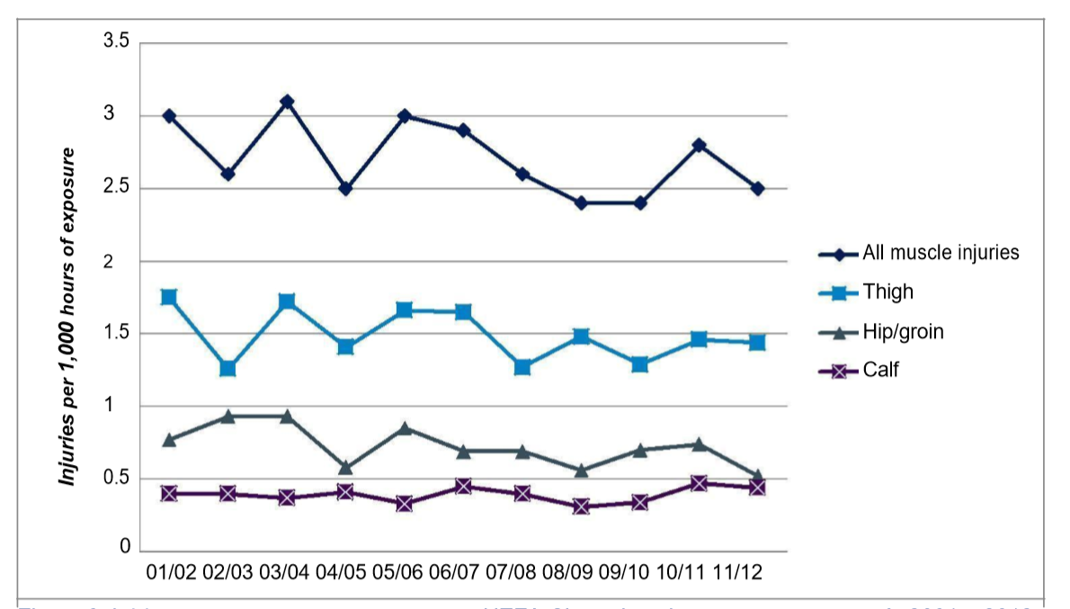
Мускулни повреди доживеани од UEFA Champions League тимови помеѓу 2001 и 2012
Notes:
Сликата го покажува ризикот за повреда РП во период од 11- сезони за тимовите кои учествуваат во Лигата на Шампионите. РП за сите мускулни повреди, (како и најчеститe подтипови), беше прилично стабилен во текот на тој период, со мали разлики меѓу сезоните
. Ова укажува на тоа дека какви било промени во правилата, фитнесот или играчките стилови на екипите за време на тој период не влијае на РП.
ПРОГРАМИ ЗА ЗГОЛЕМУВАЊЕ НА БЕЗБЕДНОСТА ВО ФУДБАЛОТ, ПРОМОЦИЈА НА ПАКЕТИ ЗА ПРЕВЕНЦИЈА НА ПОВРЕДА

Slide 5
* 96% без контакт
** 2% фаул игра
Notes:
92% од сите мускулни повреди во фудбалот сe на долните екстремитети на телото. На задна ложа (37%), квадрицепсите (19%), aддуктори (23%) и подколеницата (13%) се најчестите локации за повреди на мускулите. На врвно ниво, Хамстринг (задна ложа) повредите се најчестите повреди, што претставува 12% од сите повреди.
.1.9. Контакт во однос на без контакт повреди
Околу 96% од сите мускулни повреди се појавуваат во без-контактни ситуации. Само4% се со контакт ситуации.
3.1.10. Фаул игра
Само 2% од м повреди за време на натпревар се поради недозволена фаул игра според судиското убедување

Slide 6
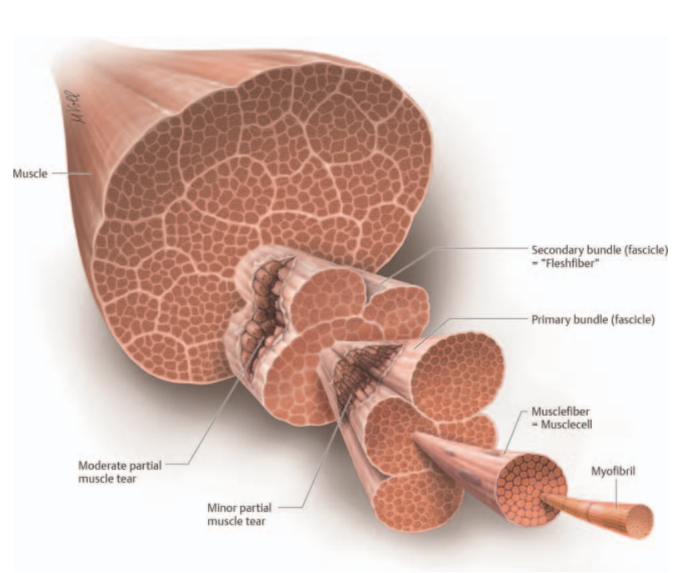
МУСКУЛНА МИКРО- И МАКРОАНАТОМИЈА
Мускулно влакно (60μm)
  Микроскопска структура
Примарни снопови
Секундарни снопови (2-5 mm)
  Макроскопски видлива структура
  Раскинот е палпабилен
Мускул

Slide 7
ТЕРМИНОЛОГИЈА
MUSCLE STRAIN
  - Нејасна дефиниција
  - Без значење за дијагноза, третман и прогноза
  - НЕУПОТРЕБЛИВ

Slide 8
Клиничка категоризација на мускулните повреди
Минхенска класификација на мускулните повреди (консензус ,UEFA и IOC)
А. ДИРЕКТНИ ПОВРЕДИ (надвор.сила)
Б. ИНДИРЕКТНИ ПОВРЕДИ
  Функционалните пореметувања = без макроскопски евидентен (УЗ и МРИ) мускулен раскин – 70% (50% отсуства)
  Структурни повреди = со макроскопски евидентен мускулен раскин
  * Muller-Wohlfahrt HW. Br J Sports Med 2012; 1-9
Notes:
Минхенската група за категоризација на повредите како: функционални и структурно-механички повреди.Функционалните повреди се лесни од замор предизвикани или неурогени повреди кои предизвикуваат втврднување (крутост) на мускулот, додека структурно-механичките вклучуваат кинење(руптури) на мускулните влакна. Во UEFA студијата, повредите се класифицирани на база на следите дефиниции:

Slide 9
Клиничка категоризација на мускулните повреди
  Функционалните повреди (пореметувања) = без прекин на муск.влакна
  70% (50% отсуства)
  БОЛЕН МУСКУЛ СО ЗГОЛЕМЕН ТОНУС,
  ПОДЛОЖЕН НА СТРУКТУРНА ПОВРЕДА
    1А. МУСКУЛЕН ЗАМОР
      Зголемен тонус (тврдина, stiffness)→потешко загревање, намалена флексибилност и зголемен ризик за повреда
      Болка при и по активност, не при одмор
      Блага, тапа болка при палпација и истегнување, како затегнатост
      Фокално или цел мускул
      МРИ нема едем
    1В. ОДЛОЖЕНА МУСК.БОЛКА (DOMS):
      Акутна воспалителна болка, ненавикната активност
      Потечени,крути и слаби мускули, пулсирачка болка, спонатано поминува 7д., болката се намалува при истегнување
      Цел мускул или цела мускулна група
      МРИ можен едем
    2А. СПИНАЛНИ НЕВРОЛОШКИ и 2Б.МУСК.НЕВРОЛОШКИ ПОРЕМЕТУВАЊА
Notes:
Функционални мускулни нарушувања
Болни мускулни нарушувања без евидентирани оштетувања на мускулните влакна
• Мускулни нарушувања предизвикани од замор со локализирано лонгитудинално зголемување на мускулниот тонус поради преоптеретување, промена на подлогата за играње или промена на тренажниот шаблон. Присутна е болка при активноста, но не и при одмор. Зголемен мускулен тонус е забележан во афектираната регија, со блага недефинирана болка при палпација или истегање. Снимањата типично покажуваат –суви мускулни промени, без формирање на едем. •
Одложен напад на мускулна болка (DOMS): Генерализирана мускулна болка после една не навикната ексцентрична децеларација, со можност за поврзани раскинувања на саркомеричните Z- дискови. Ова се манифестира како акутна воспалителнa болка во погодените мускулни групи, со крути и слаби мускули и пулсирачка болка во мирување, обично се појавува 24-72часа по активноста што ја предизвикала. Снимањата не покажуваат никаков сигнал на промени или само едематозни промени во мускулите. •
Мускулни нарушувања последица на нарушувања на рбетот: Локализирани надолжно со зголемувања на тонусот на мускулите последица на функционални или структурни 'рбетни нарушувања (вклучувајќи нарушувања кои влијаат на сакроилијачниот зглоб). Постои субјективна затегнатоста и болка при интензивна активност, истегнување и палпација. Нарушувањата понекогаш се поврзани со промени во кожната сензација. Постои зголемување на мускулниот тонус во текот на целата должина на мускулите на палпација. Симптоми се подобруваат со одмор. •
Нервно Со мускули поврзани Мускулни нарушувања: Локализирани вретеновидни површини со зголемување на мускулната крутост (можеби резултат на реципрочна инхибиција на синаптичкиот пренос). Ова се манифестира како влечење и грчевидна сензација во рамките на мускулите. Тоа се влошува со активност и подобрувасо одмор и нежно истегнување. Вретеновидните надолжни втврднувања може да се открјат во рамките на стомакот на погодените мускули на палпација.

Slide 10
Клиничка категоризација на мускулните повреди
  СТРУКТУРНИ ПОВРЕДИ = МАКРОСКОПСКИ ЕВИДЕНТЕН ПРЕКИН НА МУСКУЛНИТЕ ВЛАКНА
  = индиректни повреди (,,внатрешна сила”)
  нагло форсирано издолжување преку еластичната граница на мускулот при моќна контракција
  (екцентрична контракција)
  Мускулно-тетивен премин (core тетиви)
  ХАМСТРИНГ, КВАДРИЦЕПС
Notes:
Теоретски можат да настанат вдолж целиот мускул, но тишично место е мускулно тетивниот премин кој биомеханички е најслабата точка.
Хамстрингс и квадрцепс мускулите се често погодени со вакви повреди бидејќи имаат долга интрамускулна (или централна, или core) тетива

Slide 11
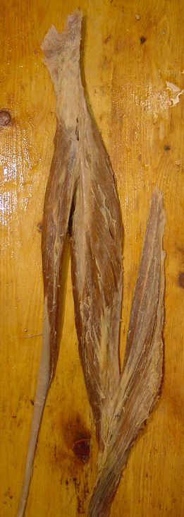
Локализација на мускулниот раскин
Проксимален припој

Slide 12
Локализација на мускулниот раскин
Проксимален припој
Проксимална тетива

Slide 13
Локализација на мускулниот раскин
Проксимален припој
Проксимална тетива
Проксимална core тетива

Slide 14
Локализација на мускулниот раскин
Проксимален припој
Проксимална тетива
Проксимална core тетива
Проксимален спој на core тетива
со перимизиум

Slide 15
Локализација на мускулниот раскин
Проксимален припој
Проксимална тетива
Проксимална core тетива
Проксимален спој на core тетива
со перимизиум
Дистален спој на core тетива
со перимизиум

Slide 16
Локализација на мускулниот раскин
Проксимален припој
Проксимална тетива
Проксимална core тетива
Проксимален спој на core тетива
со перимизиум
Дистален спој на core тетива
со перимизиум
Дистална core тетива

Slide 17
Локализација на мускулниот раскин
Проксимален припој
Проксимална тетива
Проксимална core тетива
Проксимален спој на core тетива
со перимизиум
Дистален спој на core тетива
со перимизиум
Дистална core тетива
Дистална тетива

Slide 18
Локализација на мускулниот раскин
Проксимален припој
Проксимална тетива
Проксимална core тетива
Проксимален спој на core тетива
со перимизиум
Дистален спој на core тетива
со перимизиум
Дистална core тетива
Дистална тетива
Дистален припој

Slide 19
Клиничка категоризација на мускулните повреди
  СТРУКТУРНИ МУСК. ПОВРЕДИ
  = макроскопски евидентно оштетување на муск.влакна
    ПАРЦИЈАЛЕН РАСКИН
      МАЛ (3А.)
        = дијаметар помал од мускулен сноп
        - комплетна санација
      УМЕРЕН (3Б.)
        = дијаметар помал од мускулен сноп
        (раскин на ендомизиум)
        - санација со фиброзна лузна
    (СУБ)ТОТАЛЕН РАСКИН (4.) (мускул или тетивна авулзија)
      СУБТОТАЛЕН (>50%)
      ТОТАЛЕН
Notes:
ДИФЕРЕНЦИЈАЦИЈАТА МАЛА ОД УМЕРЕНА НЕ Е СЕКОГАП ЈАСНА И СИГУРНА.
МРИ НАОДОТ НЕ Е СЕКОГАШ СИГУРЕН (најчесто покажува пообемна повреда заради едемот, не секогаш се диференцираат јасно мускулните снопови и нивниот прекин)
Значајна е разлика во санацијата (фиброзна лузна кај умерените)
Субтотаниот и тоталниот раскин имаа слично време на санација.
Најчесто на проксимален бицепс феморис, проксимален долг аддуктор и дистален семитендинзус
Структурни мускулни нарушувања:
Секое акутно индиректно мускулно нарушување со макроскопско евидентирање на оштетувањето на мускулните влакна.
• Мала парцијална мускулна повреда: Структурни мускулни повреди кои вклучуваат само интра- фасцијални руптури. Се Манифестира како акутна, остра болка, често на мускулно-тетивните споеви. Присутна е фокусна болка при палпација со можен опиплив дефект, и често без видлив хематом. Болката се влошува со истегнување и палпација. Интра- мускулен хематом и фокален мускулен дефект може да се набљудува на снимките, со обично непроменета фасција.
• Умерена Парцијална Мускулна Повреда: Структурна мускулна повреда, вклучувајќи интерфасцијални или руптури на мускулите снопови. Се манифестира како акутна, интензивна, прободувачка болка, обично на мускулно-тетивните споеви, и често се поврзува со пагање на играчот. Играчот често доживува – сензации на кинење. Постои опиплив, дефиниран дефект во погодениот мускул, кој е болен на допир и на нежно истегање. Често може да се најде хематом. Дефектот во мускулите / фасциите и хематомот се видливи на снимките, заедно со интер- мускулен хематом.
• Суптотална / комплетна мускулната повреда / тетивна aвулзија: Структурна мускулна повреда, вклучувајќи оштетување (субтотална или тотална) преку целиот дијаметар на мускулите или субтотална / комплетна тетивна авулзија. Се манифестири како акутна, силна болка и често паѓање при повредата. Има силна болка со пасивни движење и палпација, веднаш се јавува функционален дефицит, со развој на поголем хематом. Се јавува и голем опиплив дефект, често на мускулно-тетивните споеви, или ретракција на авулзираниот мускул. Видлив мускулен дефект или тетивна aвулзија може да се набљудува на снимките, како и формираниот хематом.

Slide 20
Клиничка категоризација на мускулните повреди
  СТРУКТУРНИ МУСК. ПОВРЕДИ
  = макроскопски евидентно оштетување на муск.влакна
    МАЛА ПАРЦИЈАЛНА МУСКУЛНА ПОВРЕДА
      акутна, остра болка како убод при повредата, ,,пукање”
      фокусна болка при палпација и истегнување, без хематом
      МRI HR
    УМЕРЕНА ПАРЦИЈАЛНА МУСКУЛНА ПОВРЕДА):
      акутна, силна, прободувачка болка, ,,пукање”, играчот често паѓа
      Локализирана болка, опиплив дефект, често хематом
    СУПТОТАЛНА / КОМПЛЕТНА МУСКУЛНАТА ПОВРЕДА / ТЕТИВНА AВУЛЗИЈА
      ,,пукање”, нагла болка и паѓање при повредата
      голем опиплив дефект, често на мускулно-тетивните споеви, или ретракција на авулзираниот мускул, функционален дефицит, со развој на хематом
Notes:
Структурни мускулни нарушувања:
Секое акутно индиректно мускулно нарушување со макроскопско евидентирање на оштетувањето на мускулните влакна.
• Мала парцијална мускулна повреда: Структурни мускулни повреди кои вклучуваат само интра- фасцијални руптури. Се Манифестира како акутна, остра болка, често на мускулно-тетивните споеви. Присутна е фокусна болка при палпација со можен опиплив дефект, и често без видлив хематом. Болката се влошува со истегнување и палпација. Интра- мускулен хематом и фокален мускулен дефект може да се набљудува на снимките, со обично непроменета фасција.
• Умерена Парцијална Мускулна Повреда: Структурна мускулна повреда, вклучувајќи интерфасцијални или руптури на мускулите снопови. Се манифестира како акутна, интензивна, прободувачка болка, обично на мускулно-тетивните споеви, и често се поврзува со пагање на играчот. Играчот често доживува – сензации на кинење. Постои опиплив, дефиниран дефект во погодениот мускул, кој е болен на допир и на нежно истегање. Често може да се најде хематом. Дефектот во мускулите / фасциите и хематомот се видливи на снимките, заедно со интер- мускулен хематом.
• Суптотална / комплетна мускулната повреда / тетивна aвулзија: Структурна мускулна повреда, вклучувајќи оштетување (субтотална или тотална) преку целиот дијаметар на мускулите или субтотална / комплетна тетивна авулзија. Се манифестири како акутна, силна болка и често паѓање при повредата. Има силна болка со пасивни движење и палпација, веднаш се јавува функционален дефицит, со развој на поголем хематом. Се јавува и голем опиплив дефект, често на мускулно-тетивните споеви, или ретракција на авулзираниот мускул. Видлив мускулен дефект или тетивна aвулзија може да се набљудува на снимките, како и формираниот хематом.

Slide 21
Клиничка категоризација на мускулните повреди
  ДИРЕКТНИ МУСКУЛНИ ПОВРЕДИ
  (мускулни контузии и лацерации)
    Надворешна сила
    Тапа траума на мускулното ткиво со формирање хематом
    m.rectus femoris, vastus intermedius
    Блага, средна, тешка
    Раслојување со хематом меѓу муск.фибрили
    * Ac.Сompartment Sy, крварење, големи хематоми
Notes:
Надворешна сила како директен удар со колно на противникот
Спортистот и со тешка контузија не паѓа и се чувствува способен да продолжи да игра уште долго време, за разлика од индиректните структурни повреди по кои спортистот веднаш запира (неспособен да продолжи).

Slide 22
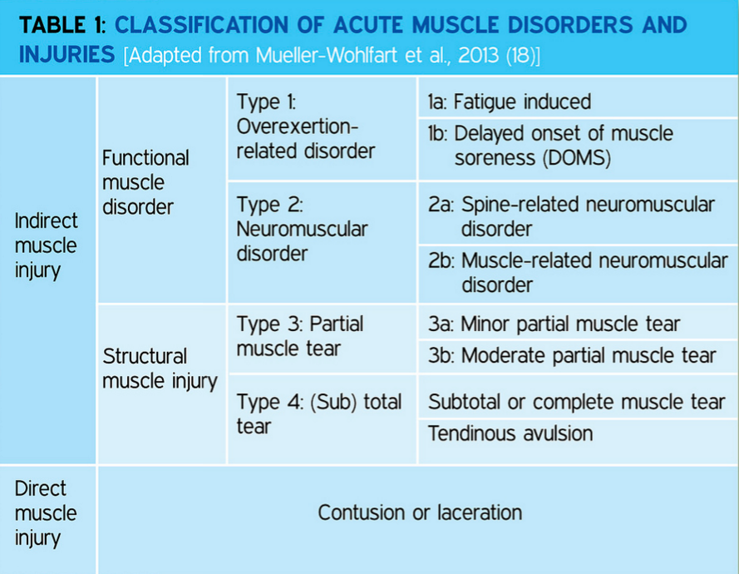
Минхен класификација на мускулните повреди
Notes:
Структурни мускулни нарушувања:
Секое акутно индиректно мускулно нарушување со макроскопско евидентирање на оштетувањето на мускулните влакна.
• Мала парцијална мускулна повреда: Структурни мускулни повреди кои вклучуваат само интра- фасцијални руптури. Се Манифестира како акутна, остра болка, често на мускулно-тетивните споеви. Присутна е фокусна болка при палпација со можен опиплив дефект, и често без видлив хематом. Болката се влошува со истегнување и палпација. Интра- мускулен хематом и фокален мускулен дефект може да се набљудува на снимките, со обично непроменета фасција.
• Умерена Парцијална Мускулна Повреда: Структурна мускулна повреда, вклучувајќи интерфасцијални или руптури на мускулите снопови. Се манифестира како акутна, интензивна, прободувачка болка, обично на мускулно-тетивните споеви, и често се поврзува со пагање на играчот. Играчот често доживува – сензации на кинење. Постои опиплив, дефиниран дефект во погодениот мускул, кој е болен на допир и на нежно истегање. Често може да се најде хематом. Дефектот во мускулите / фасциите и хематомот се видливи на снимките, заедно со интер- мускулен хематом.
• Суптотална / комплетна мускулната повреда / тетивна aвулзија: Структурна мускулна повреда, вклучувајќи оштетување (субтотална или тотална) преку целиот дијаметар на мускулите или субтотална / комплетна тетивна авулзија. Се манифестири како акутна, силна болка и често паѓање при повредата. Има силна болка со пасивни движење и палпација, веднаш се јавува функционален дефицит, со развој на поголем хематом. Се јавува и голем опиплив дефект, често на мускулно-тетивните споеви, или ретракција на авулзираниот мускул. Видлив мускулен дефект или тетивна aвулзија може да се набљудува на снимките, како и формираниот хематом.

Slide 23
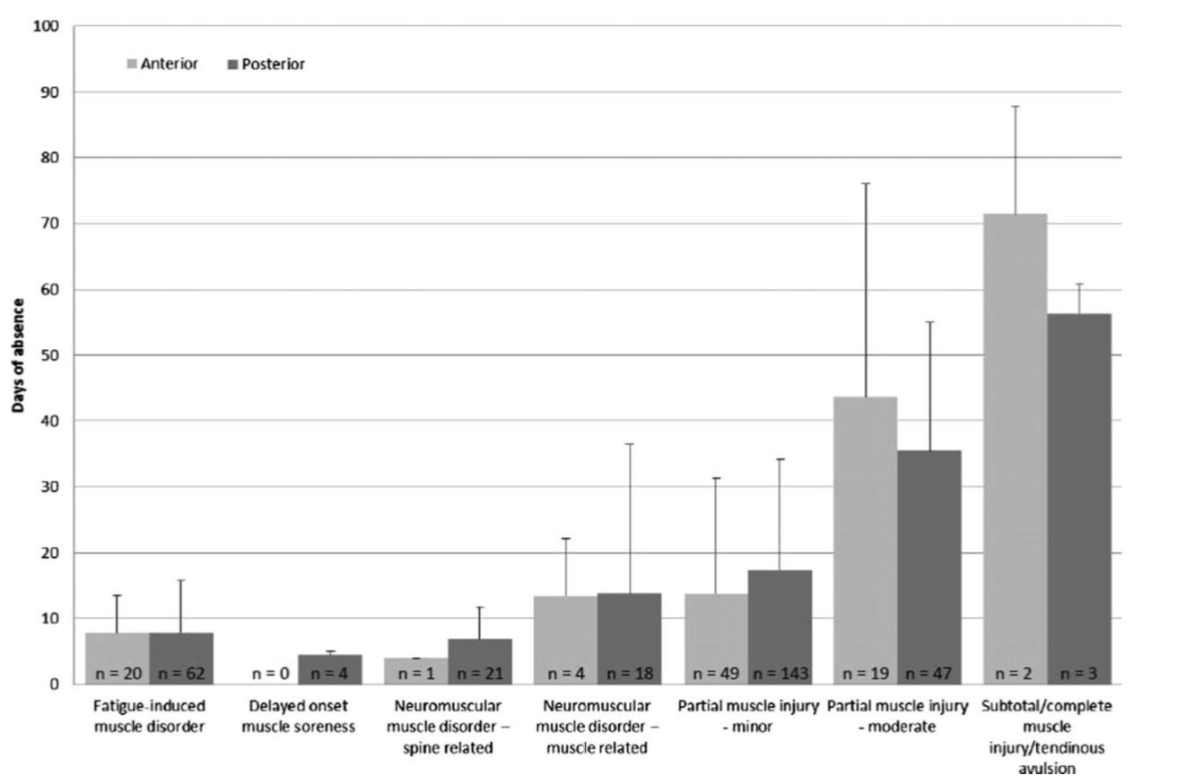
Клиничка категоризација на мускулните повреди
  Денови на отуство по мускулна повреда
  Ekstrand J, et al. Br J Sports Med 2013;47:769–774

Slide 24
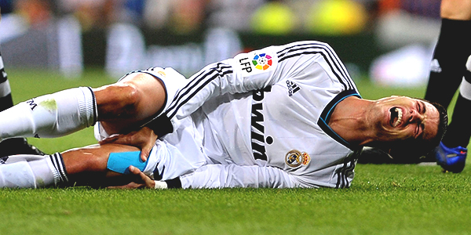
Повторна повреда
РЕКУРЕНТНА ПОВРЕДА, РЕ-ПОВРЕДА
  Ист тип повреда
  Иста локација
  До 2 месеци од комплетно учество
16 % од муск.повреди
30% подолго изгубено време
Notes:
Повторна ре-повредување е повреда од ист тип, и на иста локација, како претходната индекс повреда,која се појавила за не подолг периодод два месеци од моментот кога играчот почнал со комплетна партиципација во активностите по индекс повредата.
Околу 16%од м. повреди во елитниот фудабал се повторни повреди. Ризикот од реповреда е повисок за колк/препони одошто за бутот и потколеницата. Во просек изгубеното време по ре-повредите е 30% подолго од онаа по индекс повредата
ТОКМУ ЦЕЛТА НА ПРАВИЛНОТО ЛЕКУВЊЕ И РЕХАНИЛИТАЦИЈА Е СПРЕЧУВАЊЕ НА ПОВТОРНА ПОВРЕДА

Slide 25
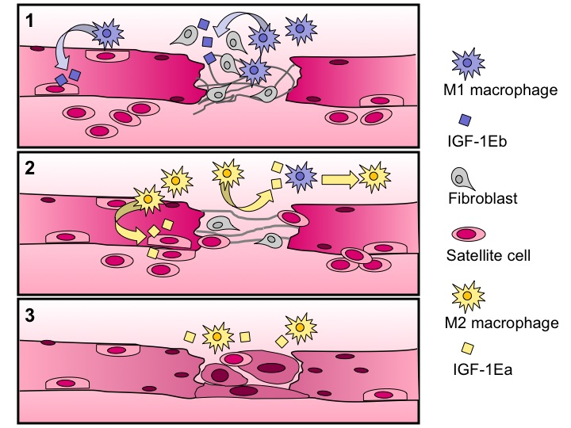
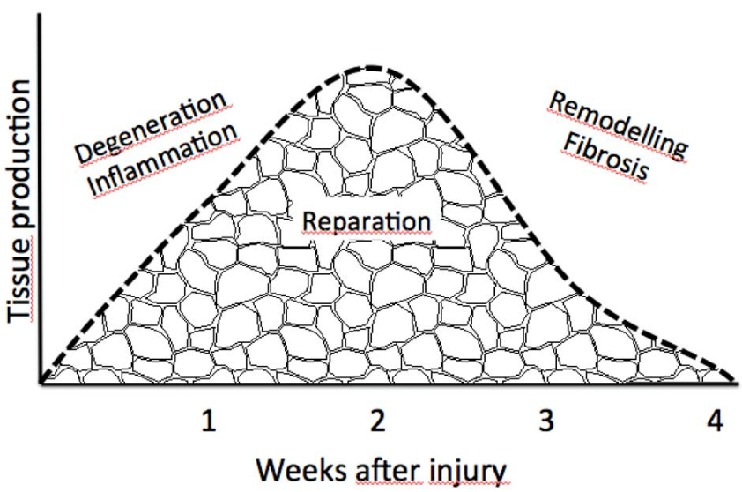
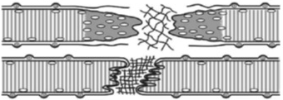
Фази на санација на мускулен раскин
1. Инфламаторна фаза
- PMN, Мо, Mf, growth factors, cytokines
- 1-3 дена
2. Репарација
- 3-4 недели
- регенерација (миогени прекурсори,
сателит кл.→миобласти)
  - формирање на сврзно тк.лузна
  (фибрин, фибробласти, гранулац.тк.)
3. Ремоделирање (3-6 месеци)

Slide 26
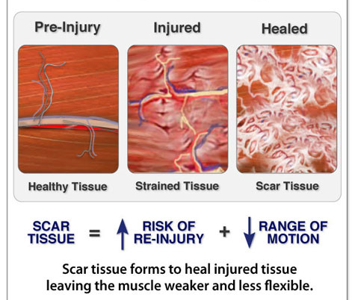
Фази на санација на мускулен раскин
СВРЗНО ТКИВНА ЛУЗНА
Компромитирана санација на мускулот
Не ги врши функциите на нормалното мускулно ткиво
Механички слабо место (нематурирана лузна) = повторна повреда

Slide 27
Радиолошка класификација на мускулните повреди
Клиничка ера (1900-1980г.)
Ера на снимање Imaging (1985-2000г.) = УЗ и МР
Модерна ера (2000г.-) = комб.
      Модиф. Peetrons класификација според МРИ наод:
        Grade 0 - Негативна MР, без видлива патологија
        Grade 1 - Едем, без архитектурни нарушувања (˂5%)
        Grade 2 - Парцијална руптура (5-50% волумен или пресек)
        Grade 3 - Toтална руптура (комплетен раскин со ретракција)
          a. Комплетна руптура
          б. Комплетна руптура со авулзиона фрактура
      Корелира со должината на одсуството
      (70% се Gr.0и1 -↑инциденца, ↑ oтсуства,
      Ekstrand Jan, Br J Sports Med, 2011)
Notes:
Радиолошката класификација на сериозноста на мускулните повреди (модифицирана Peetrons класификација) најчесто се користи како во табела 3.3 подолу.
Grade 0 Негативна MР,без видлива патологија,
Grade 1 Едем без архитектурни нарушувања
Grade 2 Aрхитектурни нарушувања кои индицираат парцијална руптура
Grade 3 Toтална руптура на мускулната тетива Tab 3.3 - радиолошката класификација на сериозноста на мускулните повреди
70% од мускулните повреди надолен екстремитет се од 0 или 1 степен повреди, не покажувајки никакви знаци на дисрупција на мускулни влакна на MR. Сепак, овие повреди се причина за поголемиот дел отсуства. Тоа значи дека, од перспектива на клубот, овие повреди претставуваат значаен проблем кој се должи на нивната честа инциденца, и покрај фактот дека повеќето хамстринг повреди имаат поволни прогнози и може ефективно да се третираат конзервативно. Хируршките интервенции, вообичаено, се резервирани за комплетни руптури, како што е авулзијата. Сепак, овие повреди ретко се гледат во фудбалот, што претставува само еден многу мал процент на хамстринг повреди во УЕФА студиите.

Slide 28
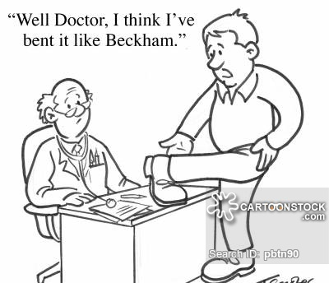
ДИЈАГНОЗА НА МУСКУЛНИТЕ ПОВРЕДИ

Slide 29
Дијагноза на мускулните повреди
АНАМНЕЗА
  Механизам на повреда (дир./индир; спринт/шут/скок; дали паѓа; дали оди)
  Симптоми (болка, кинење, поврзаност со активност)
  Претходни повреди (или функц.поремет.)
КЛИНИЧКИ ПРЕГЕД
  Инспекција
  Палпација
  Функционални тестови
  * Споредба со контралатералната страна
СНИМАЊА (2-48ч)
  Ултразвук (мус.структура, хематом, real-time,повторен)
  Магнетна резонанца (едем, струк.промена, тип, димензија, локализација, тетиви)
  * сензитивност ??, прекумерна повреда, ??мал раскин
Notes:
радиолошки методи, како што се МР или ултразвук кои се користaт за да се обезбедат дополнителни информации за да се потврди и допрецизира дијагнозата. Напомена: онимањата обично се доволно прецизни за да се утврди дали постои релевантнa руптура или не. Сепак, снимањата сами по себе не се соодветна за утврдување на дијагнозата и степенот на мускулната повреди
Meдицинска историја+ клиничко испитување (+ снимање) =дијагноза
инспекција,клинички преглед, функционални тест и локација на повредата
Meдицинскаисторија/ снимања: симптоми ултрасонографија, MР
АНАМНЕЗА
Oколности при повредувањето
Надворешна траума?
Mеханизам (спринт, шутеви доскок…)?
Надворешна траума сугерира контузија
Најчесто погодени од спринт хамстринг мускулите.
Шутирање го погодува м ректус феморис.
Бавни движења како истегнувањето може да предизвика долго одсуство
Паѓање по повреда укажува на посериозна повреда со комплетно
Играчот паѓа по повредата?
губење на функцијата.
Симптоми Тип на болката:(болка во домор, Грчевидна болка повеке укажува на функционална повреда; Како грчеви, остра болка)? Остра болка сугерира дека повредата е структурна;
―крцкање‖ или ―кињене‖? Ова сугерира на структурна повреда; Напад на болка (бавно или Бавен напад на болка сугерира функционална повреда; изненадно) Изненадна болка сугерира структурна повреда; Таб 4.2 – евалуација на симптомите поврзани со повредата
Поранешни проблеми
Поранешна повреда? Ова може да влијае на повредата.
Лузни? Оваа може да влијае на повредата. Мускулна крутост/затегнатост или замор? Предиспонирачки фактор за повредување Лумбарни проблеми? Мускулната повреда може да е последица на лумбарни проблеми.
ПРЕГЛЕД
Инспекцијата, клиничкиот преглед, функционални тестови и локацијата на повреди: Следниот чекор во дијагнозата е внимателно клиничко испитување на повреденaтa област. Ова треба да вклучува инспекција, палпација, споредба со контралатералнa страна, и функционални тестирање на мускулите. Секогаш се почнува со преглед на повреденaта нога.
- Дали има некој оток или видлив хематом (види Слика 4.2a). Увид на контурите на мускулите и да побарате спортистoт да ги стегне мускулите, и да ги повлече нозете нагоре. Проценете го изгледот на мускулите и дали постои било каквов мускулен дефект (види Слика 4.2b). Имајте на ум дека хематом, мускулен дефект и промени на контурите на мускулите се гледа само при структурните повреди.

Slide 30
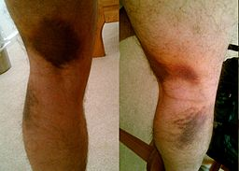
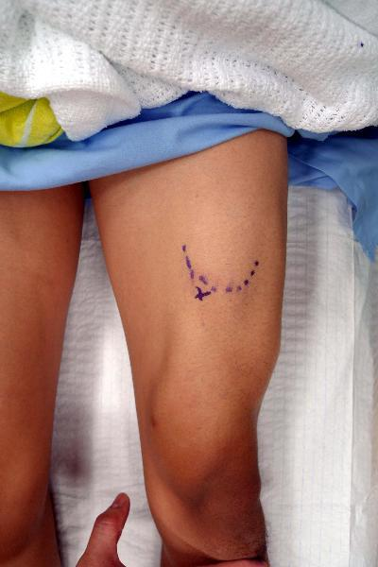
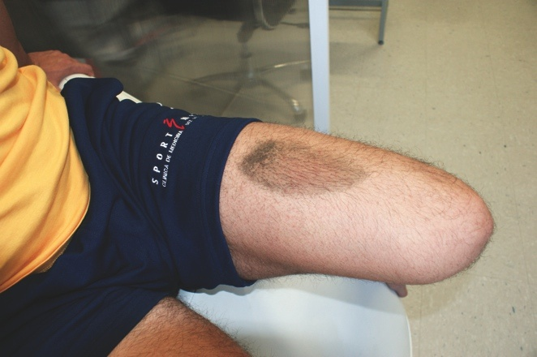
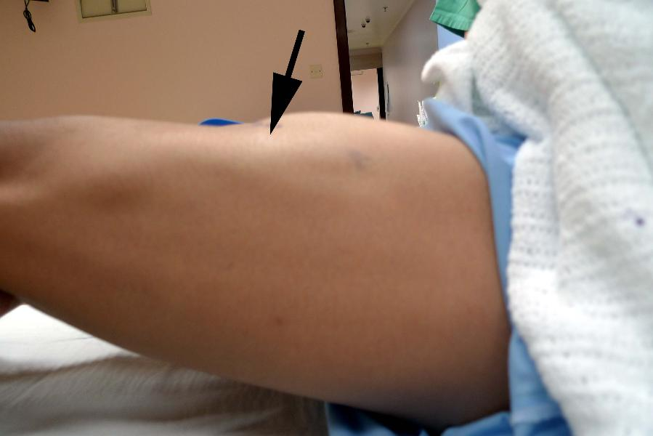
Дијагноза на мускулните повреди
КЛИНИЧКИ ПРЕГЕД
  Инспекција
  (оток, хематом, деформитет,
  сменети контури на мускулите)
Notes:
Преглед и третман на мускулните повреди
Authors: Peter Ueblacker, Lutz Hänsel, Hans-Wilhelm Müller-Wohlfahrt
4.1. Вовед Дијагнозата на акутната мускулна повреда со придружната прогнозаобично се базира првенствено на клиничките наоди, и радиолошки методи, како штосе МР или ултразвук кои се користaт за да се обезбедат дополнителни информации за да се потврди дијагнозата. Снимањето е важен аспект за дијагноза на повредата, но кога се користи во изолација, малку е веројатно дека нуди најточна дијагноза. Лекарите треба да комбинираат слики со други достапни извори на информации, како што се медицинска историја на играчот, инспекција, клинички преглед и функционални тестови, со цел да дојдат до најпрецизна дијагноза и одлука за понатамошниот третман. Ова поглавје ги опишува различните фактори на кои фудбалскиот лекар треба да смета при прегледот, дијагностицирањето и лекување на мускулната повреда. Советите се обезбедени сонајефективни и клинички докажани техники, кои можат да помогнат да се постигне брзо враќање во фудбалската игра со помал ризик од повторна повреда.
Meдицинска историја+ клиничко испитување (+ снимање) =дијагноза
4.2. На што треба да се размислува во дијагностицирањето на м. повреди При поставувањето на дијагнозата, првиот важен чекор e да се направи разлика помеѓу различните категории на повреди. Особено, помеѓу индиректните и директните м повреди, и помеѓу функционалните и структурните м повреди. Подолу е даден нај едноставниот систем на класификација
Индиректни мускулниповреди Функционални м. Структурни м повреди нарушувања/повреди Болни m. нарушувањаБило која акутна дистрак. повреда на m. Безмакроскопски доказ Со макроскопски доказ (видлив на МР/ултразвук (видлив на МР/Ултразвук Руптури на м влакна на руптура на м
Директни мускулни повреди
Кинтузии Лацерации Директна м траума Директна траума/рана (вклучително Кожа) од надворешна тапа сила причинета која води до дифузен или од остра надвореша сила циркумскриптен хематом
UEFA Football Doctor Education Programme – Injury diagnosis and treatment
Напомена: онимањата обично се доволно прецизни за да се утврди дали постои релевантнa руптура или не. Сепак, снимањата сами по себе не се соодветна за утврдување на дијагнозата и степенот на мускулната повреди
4.2.1. Индиректни повреди
Функционални повреди / нарушувања
Функционални повреди / болести се полесни повреди кои предизвикуваат оток / едеми и болнa крутост на мускулите. Овие нарушувања се мултифакториелни и може да се случат поради различни причини. Играчите не се во можност да се натпреваруват поради функционални ограничувања, како што се болките и зголемување на мускулниот тонус. Тие се можен ризик фактор за структурни повреди (делумни руптури).
Структурни повреди
Предизвикани се од истегнување со ненадејни принудни издолжувања, поголеми од вискозоеластичниот капацитет на мускулите, за време на моќни контракција (т.е. внатрешна сила). 4.2.2. Директни повреди
Директните повреди (т.е. лацерации или контузии ) се предизвикани од надворешни сили, како што е директен удар од колено на противникот . Најчесто контузирани мускули се изложениот rectus femoris и vastus intermedius, кој се наоѓа веднаш до коската. Контузијата може да доведе до крварење, предизвикувајќи болка и загуба на движењето, но мускулните влакна не се типично растргнати од страна на надолжни тракции. Поради оваа, дури и играчи со потешки контузии, често можат да продолжат да играт за некое време, додека дури и мала индиректна структурна повреда често го принудува играчот да застане одеднаш.
UEFA Football Doctor Education Programme – Injury diagnosis and treatment 4.3. Прглед на мускулните повреди Дијагнозата секогаш треба да опфатиширок спектар на информации, како што е прикажано на Слика 4.1 подолу:
инспекција,клинички преглед, функционални тест и локација на повредата
Meдицинскаисторија/ снимања: симптоми ултрасонографија, MР
Figure 4.1 – Извори на информации кои се користат за дијагностицирање на повреди
Oколности при повредувањето
Надворешна траума?
Mеханизам (спринт, шутеви доскок…)?
Надворешна траума сугерира контузија
Најчесто погодени од спринт хамстринг мускулите.
Шутирање го погодува м ректус феморис.
Бавни движења како истегнувањето може да предизвика долго одсуство Паѓање по повреда укажува на посериозна повреда со комплетно Играчот паѓа по повредата? губење на функцијата.
Table 4.1 – евалуација на околностите на настанување на повредaта
UEFA Football Doctor Education Programme – Injury diagnosis and treatment
Симптоми Тип на болката:(болка во домор, Грчевидна болка повеке укажува на функционална повреда; Како грчеви, остра болка)? Остра болка сугерира дека повредата е структурна;
―крцкање‖ или ―кињене‖? Ова сугерира на структурна повреда; Напад на болка (бавно или Бавен напад на болка сугерира функционална повреда; изненадно) Изненадна болка сугерира структурна повреда; Таб 4.2 – евалуација на симптомите поврзани со повредата
Поранешни проблеми
Поранешна повреда? Ова може да влијае на повредата.
Лузни? Оваа може да влијае на повредата. Мускулна крутост/затегнатост или замор? Предиспонирачки фактор за повредување Лумбарни проблеми? Мускулната повреда може да е последица на лумбарни проблеми. Taб 4.3 – проценка на поранешните повреди кои може да влијаат на сегашната повреда 4.3.1. Медицинска историја / симптоми Лекарот треба да почне со прецизна историја на околностите околу повредата, потоа соразгледување на симптомите на играчот и идентификување на сите претходни проблеми поврзани со повредата. Каде што играчот информира за остра и ненадејна појава на болка (на пример, играчот доживеал сензација на кинење- и добро дефинирана, локализирана болка), кога мора да се претпостави руптура на мускулот.
4.3.2. Инспекцијата, клиничкиот преглед, функционални тестови и локацијата на повреди: Следниот чекор во дијагнозата е внимателно клиничко испитување на повреденaтa област. Ова треба да вклучува инспекција, палпација, споредба со контралатералнa страна, и функционални тестирање на мускулите. Секогаш се почнува со преглед на повреденaта нога. Дали има некој оток или видлив хематом (види Слика 4.2a). Увид на контурите на мускулите и да побарате спортистoт да ги стегне мускулите, и да ги повлече нозете нагоре. Проценете го изгледот на мускулите и дали постои било каквов мускулен дефект (види Слика 4.2b). Имајте на ум дека хематом, мускулен дефект и промени на контурите на мускулите се гледа само при структурните повреди.

Slide 31
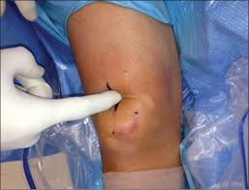
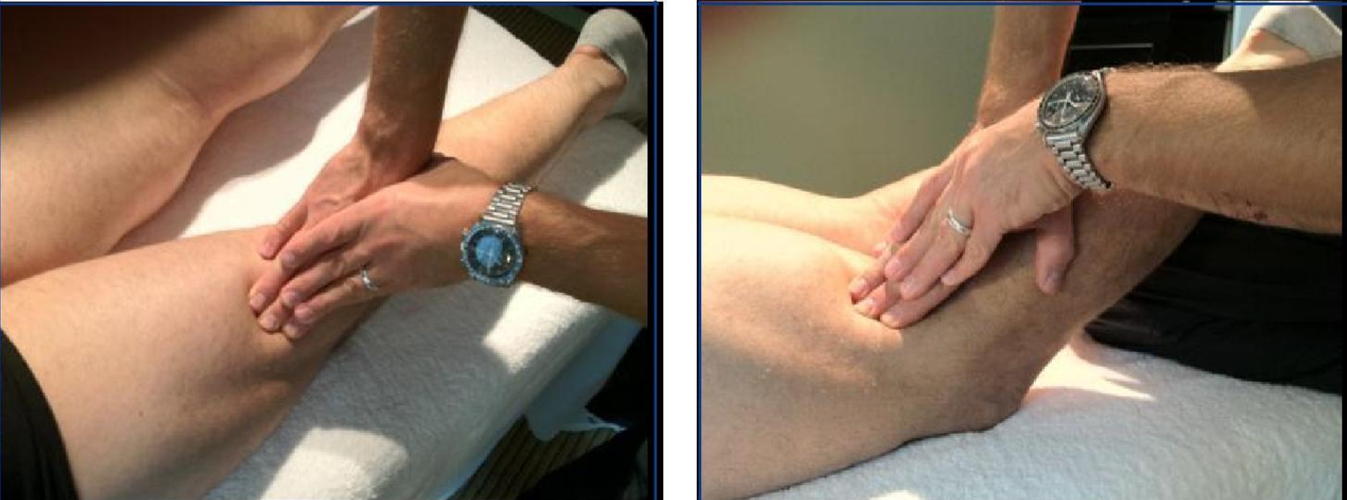
Дијагноза на мускулните повреди
КЛИНИЧКИ ПРЕГЕД
  Палпација
  (тонус, место на болка, дефект)
Mускулниот тонус може да се процени само со палпација, не со снимање
Notes:
Палпацијата се врши со умерен притисок и движење. Прстите постојано треба да лизгаат по должината на мускулите од дистално кон проксимална и низ влакнатa, но не треба да притискаме врз мускулите. При палпацијата, прашајте го спортистoт да покаже каде е центарот на болката. Палпацијата открива дали постои било каквa болка на притисок, и дали болката е локализирана или опфаќа поголема површина. Таа, исто така помага да се открие присуство на едем во мускулите, дали постои болка или олеснување на внимателно истегнување, и ако постои палпабилен дефект.
Палпација на задна ложа, на пример, се врши прво со колената целосно екстендирани. Во оваа позиција, мускулите малку се протегаат (види Слика 4.3a), додека со флектирани колена, се порелаксирани (види Слика 4.3b). Раката и прстите (и) треба да се лизгаат преку мускулите неколку пати, добивајки впечаток за мускулниот тонус и потрага по површина со зголемен тонус во однос на соседните мускули. Во исто време, спортистот треба да се надгледува за да се забележи ако постои било каква реакција на притисокот поради болка

Slide 32
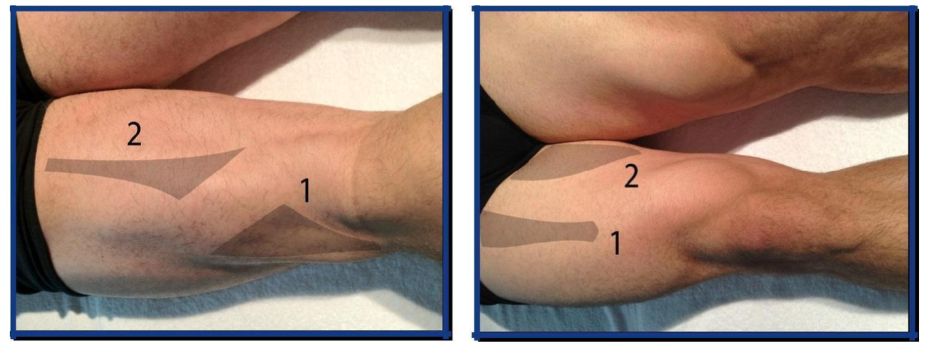
Дијагноза на мускулните повреди
  Типични места на раскин
Notes:
Типично, структурните повреди се во дисталниот дел на бицепс феморис, по должината на семитендинозните или семимембранозните мускули, или по должината на интрамускулната тетива на ректус феморис (види слики 4.4a и 4.4b) Обично најслабата точка којасе кине: кај повеќето спортисти, тоа е мускулотетивнатаспојница, кај адолесцентите, тоа е aпофизата, а кај постарите пациенти, тоа е тетива.
4.4a – Задна ложа: Руптурите се јавуваат најчесто во мускуло-тетивниот спој на дисталниот бицепс femoris (caput longum, 1). Структурна повреда, исто така, може да се случи по должината на мускулотетивниот спој на semimembranosus и semitendinosus мускулите (2).
4.4b - rectus femoris и adductors: Структурни повреди често се забележани во проксималлниот rectus femoris, по должината на интрамускулна тетива (1), и по должината на интрамускулна тетива на adductor longus.

Slide 33
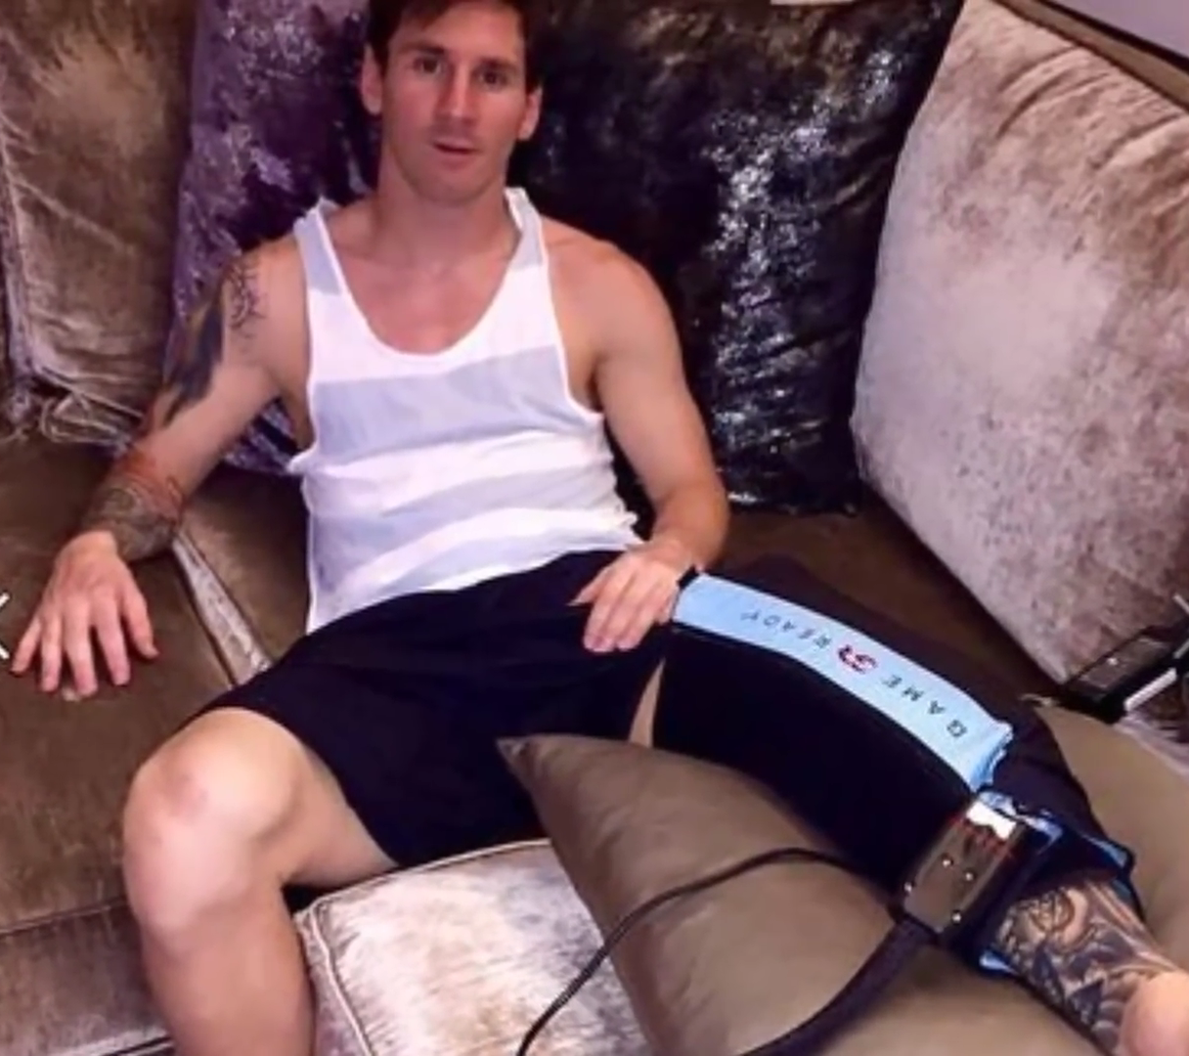
ТРЕТМАН НА МСКУЛНИТЕ ПОВРЕДИ

Slide 34
Третман на мускулните повреди
  ДИЈАГНОЗА !! СООДВЕТЕН ТРЕТМАН
    Преценета повреда → изгубено време
    Потценета повреда → ризик за повторна повреда
ЦЕЛ:
  Да се минимизираат понатамошни оштетувања
  Да се олесни болката и спазамот
  Да се редуцира отокот и хеморагијата
  Да се промовира заздравувањето
Notes:
Првиот чекор секогаш е да се постави прецизна дијагноза. Тоа е клучно за прогнозата на повредата, а ризикот од погрешна дијагноза е се уште голем. Ако дијагнозата е многу посериозна повреда одошто всушност е, играчот и екипата ке изгубат многу важно време, но ако пак повредата е потценета, играчот потенцијално е во ризик од повторна реповреда. Денешните принципи за третман на мускулните повреди немаат цврста научна подлога, и во одсуство на јасни насоки, прецизна проценка на м повреда и ефективна комуникација помеѓу лекарите е тешко да се постигне. Ова може да влијае на напредокот во однос на рехабилитацијата ивракањето во игра, и може да се очекуват компликации и реповредувања.
UEFA Football Doctor Education Programme – Injury diagnosis and treatment
Клиничките искуства во третманот на м. повреди докажуват дека чекај и надгледувај принципот не е ефективен. Важно е да се постави брза дијагноза и соодветен третман, особено за професионалните играчи, па затоа играчите кои ви се обракаат со муск. повреди треба да се прегледаат без одлагање. Брзиот преглед е од клучна важност, бидејки постојат разлики помеѓу функционалните нарушувања и структурните повреди во однос на пос- примарниот режим на згрижување и прогнозата.

Slide 35
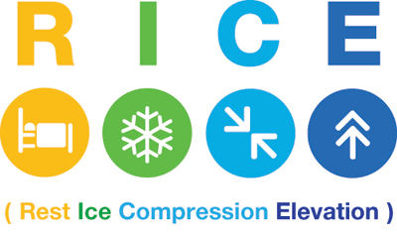
Третман на мускулните повреди
  Веднаш по повреда
  RICE (PRICE) златен стандард
  во први 24-72 часа
Notes:
Иако не е научно докажан дека е ефективен се очекува да го МИНИМИЗИРА ФОРМИРАНИОТ ХЕМАТОМ А СО ТОА ГОЛЕМИНАТА НА СВРЗНО ТКИВНАТА ЛУЗНА

Slide 36
Третман на мускулните повреди
  PROTECTION – лимитирање на движење и употреба на повредениот дел (бандажери, шини)
  REST – веднаш по повредата, прекин на активноста
  ICE – 15-20 мин, на 30-60 мин.:
    Намалува крварење (вазоконстрикција)
    Редуцира болка и мускулен спазам
    Редуцира ризик за клеточна некроза со намален метаболизам
    *не смее на места со суперфицијални нерви
  COMPRESSION – ВЕДНАШ еласт.завој, до 72h
    Минимизира оток, хеморагија
  ELEVATION – гравитација за дренажа на отокот, а и↓ болка
  *повторување на пегледот по 20мин!
Notes:
P I R se за заштита од понатамошно оштетување.
Immediate First Aid for Thigh Injuries
The PRICE principles are the gold standard set for treating sports injuries. The acronym stands stands for Protection, Rest, Ice, Compression and Elevation and should be applied as early as possible and continued for at least the first 24-72 hours.
Protection
Protection of the damaged tissue is vital to prevent further damage and enable the healing process to start efficiently and effectively. There are a number of ways to protect the injured area all with the same aim of limiting further movement and use of the joint/muscle/ligament/tendon. One way this can be achieved is using a support or splint.
Rest
In the early stages, rest is one of the most important components of the P.R.I.C.E principle but is often neglected or ignored. It does not only refer to the prolonged period of time that the athlete will be out of action but also to the immediate period after the injury.
An athlete must know when to stop training and allow the injured area to heal otherwise repetitive minor injuries can often result in a more severe injury that keeps the athlete out for much longer.
If an injury is sustained during sporting activity some athletes have a tendency to 'run it off'. This implies that by continuing to participate in the exercise, the injury will simply go away. In fact, in the majority of cases this is not true and is not advisable.
Ice
Ice therapy, also known as cryotherapy, is one of the most widely known and used treatment modalities for acute sports injuries. It is cheap, easy to use and requires very little time to or expertise to prepare.
The application of ice to an injury, in the acute phase can substantially decrease the extent of the damage. It achieves this in a number of different ways:
Decreases the amount of bleeding by closing down the blood vessels (called vasoconstriction).
Reduces pain (pain gate theory)
Reduces muscle spasm
Reduces the risk of cell death (also called necrosis) by decreasing the rate of metabolism
Ice is usually applied to the injured site by means of a bag filled with crushed ice which is wrapped in a damp towel. The damp towel is essential as it forms a barrier between the bag of ice and the skin and reduces the risk of an “ice burn”. DO NOT leave the ice on for more than 15 minutes as you could cause an “ice burn”.
There are a small number of areas that you should not apply ice to which include the neck, the outside bone of the elbow, the collar bone (upper end), the front of the hip (bony part) and the outer bone of the knee. The reason for this is there is a superficial nerve just below the skin in these areas that can be damaged by applying ice to it. Always check for contraindications.
Compression
Applying compression to an injured area minimises the amount of swelling that forms after an injury and should be applied for the first 24 to 72 hours from the onset of injury. Compression can be applied through a number of methods. The most effective of these is by using a compression bandage which is an elasticated bandage that simply fits around the affected limb.
Elevation
Elevation of the injured limb is the final principle of PRICE but is equally as important as the other 4. Elevation allows gravity to drain the fluid away from the injured site. This aids in decreasing the swelling which in turn may decrease the pain associated with the oedema (swelling).

Slide 37
Третман на мускулните повреди
  Рана мобилизација
    “+” го забрзува капиларното враснување и промовира регенерација на мускулните влакна
    “-” поголема лузна и можност за реруптура
  * По 3-7 дена, во рамки на безболно раздвижување
  Продолжена неактивност:
    - Атрофија на здравите мускули
    - Прекумерна депозиција на сврзно ткиво во лузната
    - Побавно враќање на силата на мускулот
  Електротерапија, масажи
  Постепени вежби (истегање и сила)
    изометричен тренинг → изотоничен тренинг → изокинетичен тренинг
Notes:
. Физиотерапија:
Соодветни физиотераписки методи имаат важна улога во справувањето со мускулнитеповреди. Физиотерапијата, рехабилитациски вежби и тренажната терапија се основните компоненти на рекондиционирање на оштетените структури, реставрација на координацијата и проприоцепцијата, нормализација на шаблоните на движење, спречување на мускулна атрофија и враќање во нормален развој на силата. Активниот третман на повредените мускули треба постепено да започне по почетната фаза на повредувањето, користејќи ги следните специфични вежби: 1. Изометричен тренинг. Овие се мускулни контракции кога должината на мускулите останува константна а тензијатата се променува. 2. Изотоничен тренинг. Тука, мускулната должина се менува, но напнатоста останува константна во текот на мускулната контракција. 3. Изокинетички, динамичен тренинг(со минимална оптовареност). Со ова треба да се почне одкако горенаведените вежби може да се извршуват без болка. Изокинетските вежби треба да се спроведуват многу внимателно, со цел да не се преоптоварат повредените мускули.
Kлучната предност што ја имат професионалните спортисти во однос на аматерите е континуираната, интензивна грижаод страна на спортските физиотерапеути, масажна терапија и тренери за рехабилитација секојдневно на располагање.
Физиотерапија, физикална медицина и прогресивнитренажни режими никогаш не треба да се спроведуват напринципот на-обиди и грешки и не треба да биде во режија на пациентот.Наместо тоа, тие треба да го следат добро-структурираниот распоред кој е соодветен за одредени повреди или нарушување. Бидејќи болката на структурним. повреди често се смирува кратко време по повредата, и може да го измами спортистот да го користи повредениот мускул како и пред повредата. Редовно следење од страна на
UEFA Football Doctor Education Programme – Injury diagnosis and treatment
докторите со следење на процесот на зарастување е од критична важност за приспособувања кои би можеле да се потребни во однос на тајмингот и природата на прeпорачаната терапија.

Slide 38
Menetrey (1999) глувци со прекинат Gastrocnemius:
БЕЗ ХИР.РЕПАРАЦИЈА, БЕЗ ИМОБИЛИЗАЦИЈА
  -лузна во длабоки и површни муск.слоеви
  - 35% од сила на контракција на здравата страна
2. ИМОБИЛИЗАЦИЈА
-слаба регенерација, масивна лузна
- макс 18%
3. ХИРУРШКА РЕПАРАЦИЈА (Kessler’s suture)
- муск.регенерација, мала лузна на површните муск.слоеви
- макс 81%

Slide 39
Хируршки третман на мускулните повреди
АКУТНИ ИНДИКАЦИИ
  Евакуација на голем хематом
  Голема парцијална руптура на мускул
  Комплетна руптура на мускул или тетива
  *Најдобар исход во први 3 недели
ХРОНИЧНИ ИНДИКАЦИИ
  Перзистентна болка при истегнување
  Дефицит на екстензија
  Невроваскуларни проблеми
  Осификации
  *хируршко ослободување на лузните и адхезиите
Notes:
CEL NA OPERACIJA KAJ HRONICNI
Instead of chaotic scar creating „surgical, well organized scar”, that enables the return to near physiological function
Liberating muscle from adhesions to surrounding structures
treatment of possible nerve entrapments, vessels entrapments
Excision of any ossifications, that were formed after and due to muscle injury

Slide 40
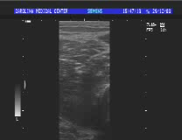
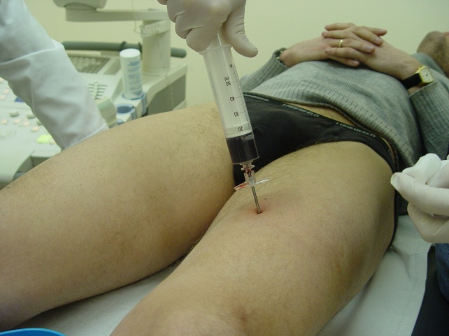
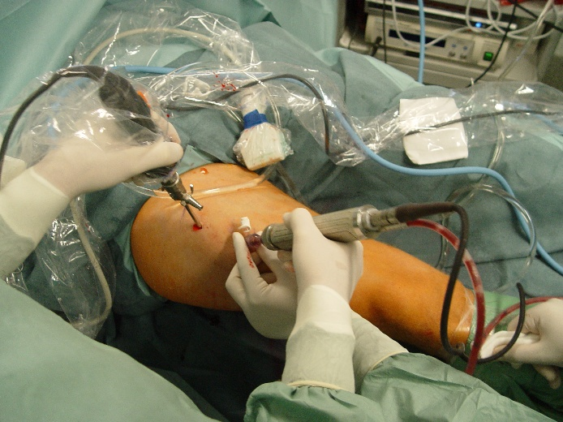
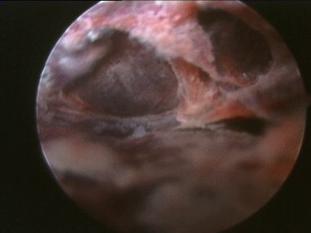
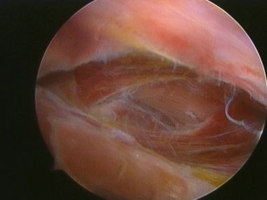
Евакуација на голем хематом
  ПОД УЛТРАЗВУЧНА КОНТРОЛА (до 3-4 ден)
  ЕНДОСКОПСКА

Slide 41
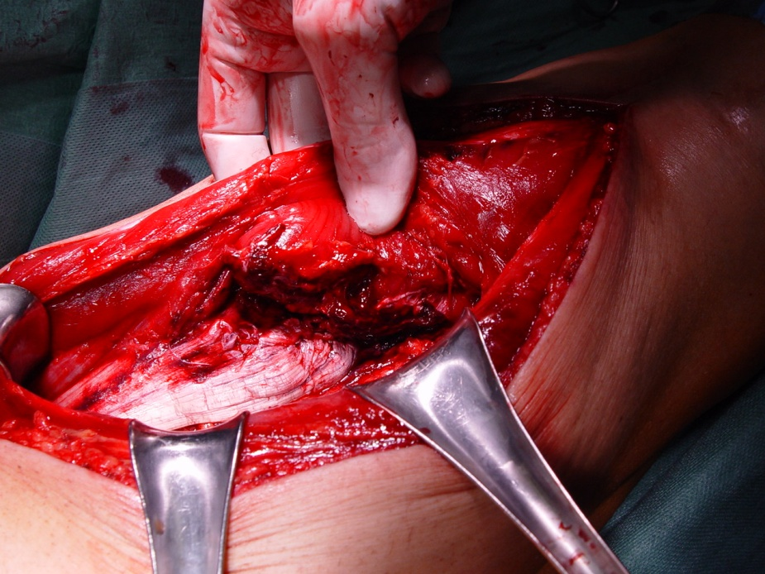
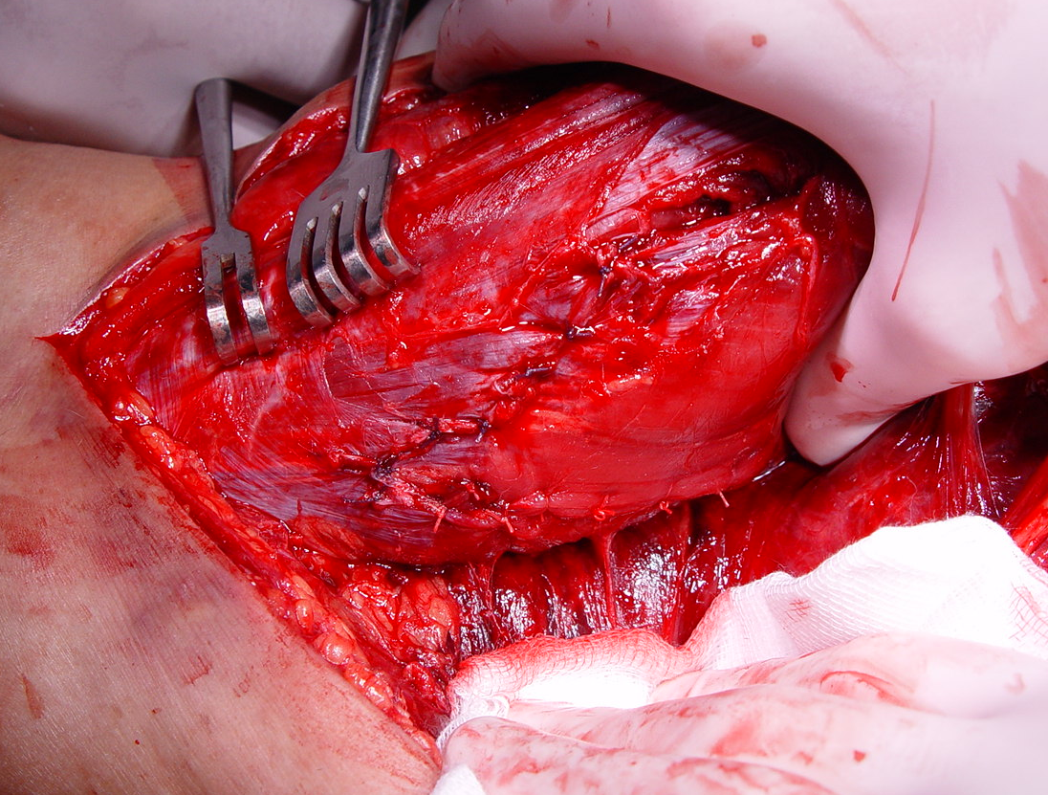
Хируршки третман на мускулните повреди
  Дистална core тетива на m.semimembranosus

Slide 42
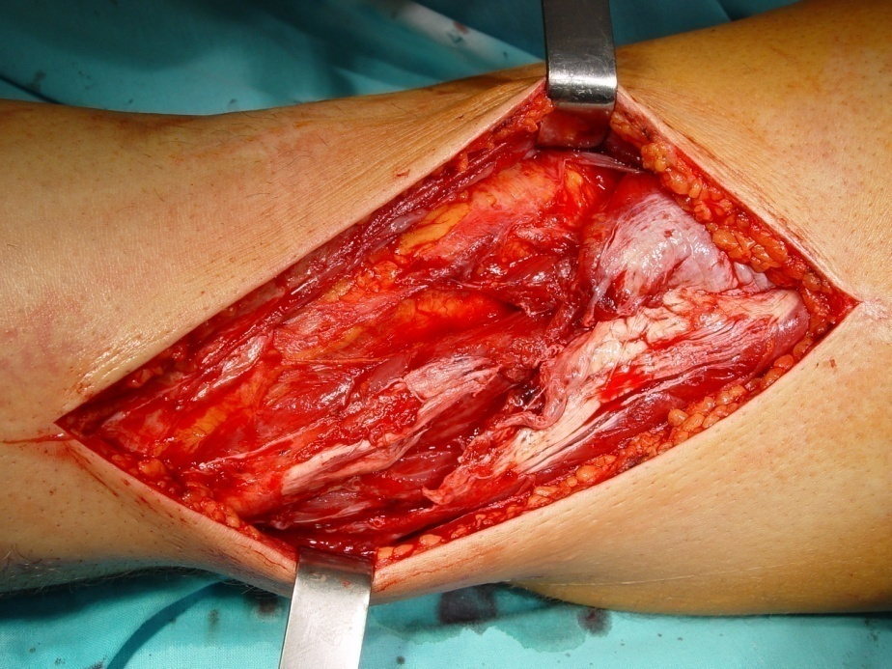
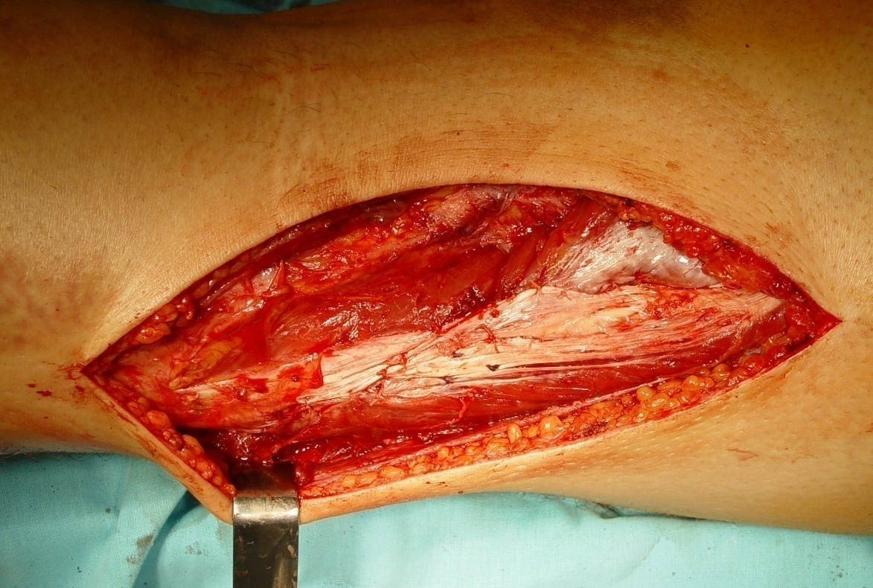
Хируршки третман на мускулните повреди
  m.biceps femoris

Slide 43
Третман на мускулните повреди
  УПОТРЕБА НА NSAIL
  - аналгетско дејство, намалува оток од инфламација,
  намалува клеточна смрт
  - судија за забрзана регенерација кај мала повреда на миофибрили
  - забавена инфламаторна фаза (48ч.)
  - инхибиција на сателиски клетки и компромитирана регенерација (подолго од 7 д.)
  * студии за потврда и негирање
  * контроверзна
  - после 48 часа – до 7 дена

Slide 44
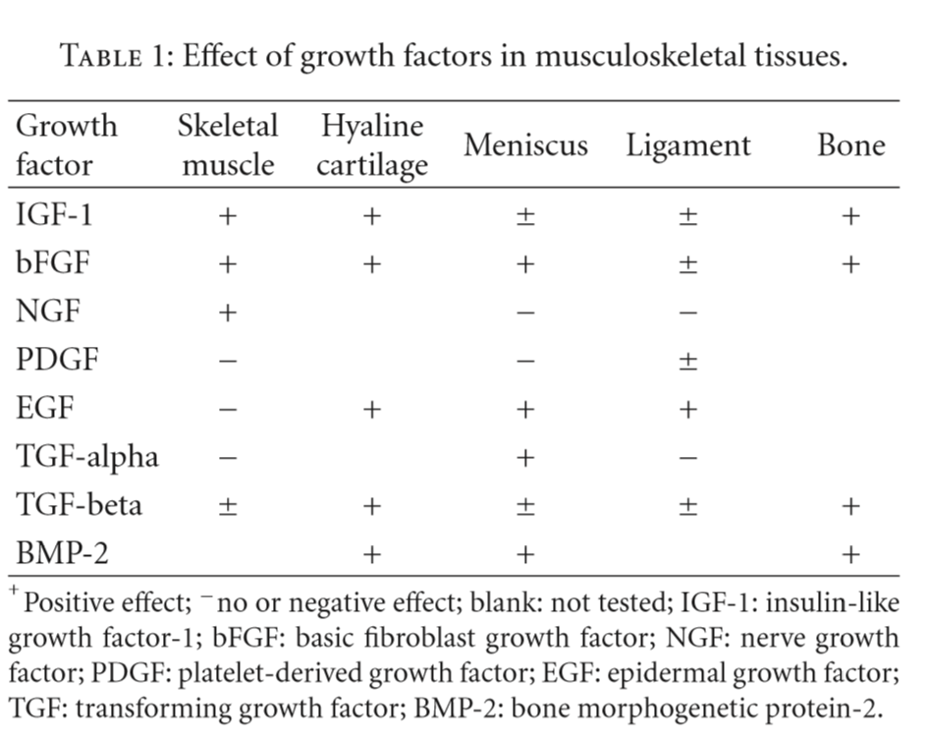
Третман на мускулните повреди
  Биолошка репарација (фактори на раст):
    Промоција на пролиферација и диференцијација на миобласти
    Инхибиција на формација на сврзно ткиво

Slide 45
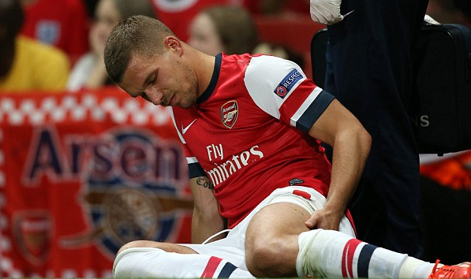
Задна ложа на надколеницата

Slide 46
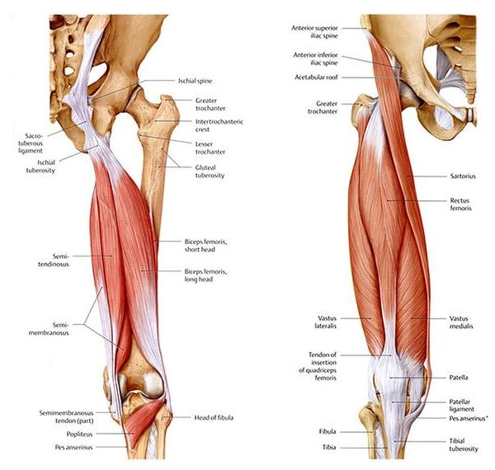
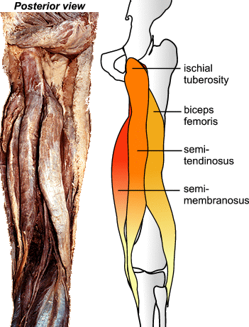
Задна ложа на надколеницата
(Хамстрингс)

Slide 47
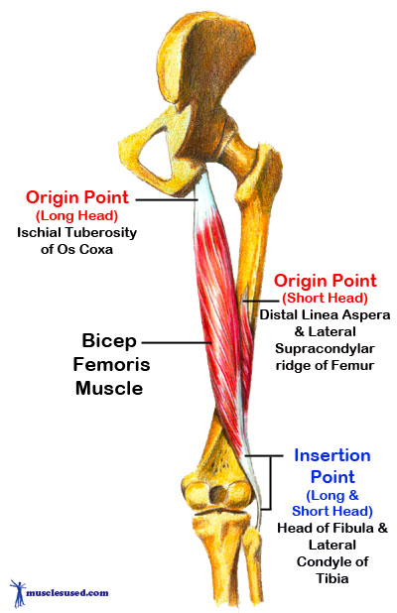
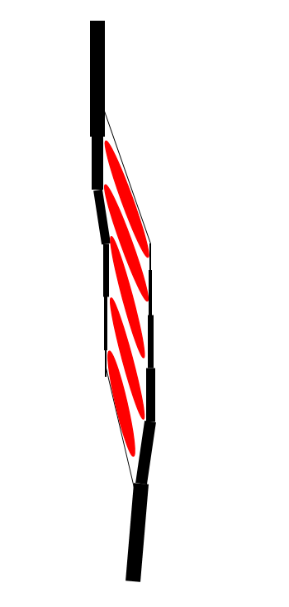
Задна ложа на надколеницата
(Хамстрингс)
Notes:
Бицепс феморис е најчесто повреден мускул (типично) од задната ложа

Slide 48
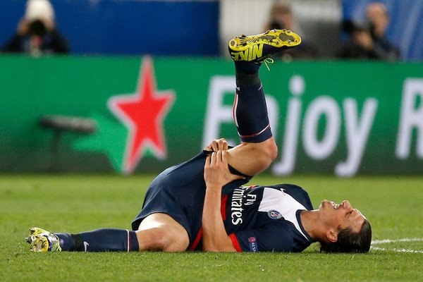
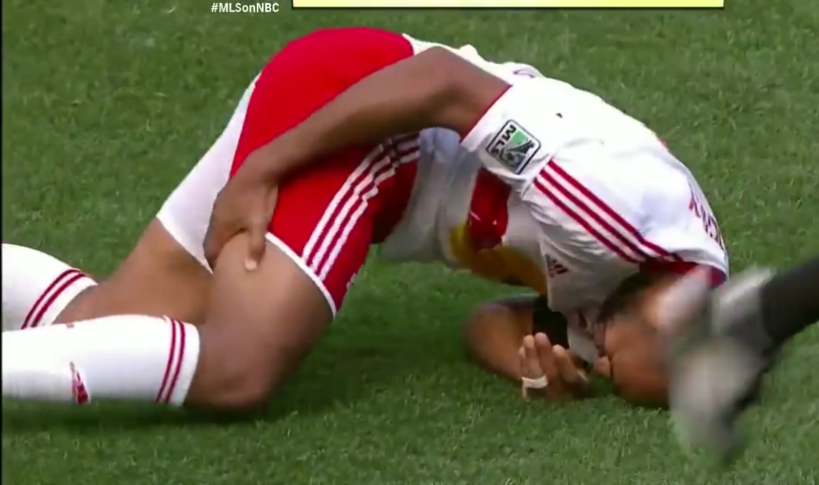
Задна ложа – мускулен раскин
при спринт, на натпревар (екцентрична контракција и децелерација по придвижување нанапред и спуштање на подлога при спринт)
нагла болка на задната страна на бутот
во последни мин. од двете полувр.(замор, десинхронизација на m.biceps femoris, 2 нерва, долга-n.tibialis, куса-n.peroneus)
Гр.1 - нормален од, дискомфорт, неможност за максимален напор
Гр.2 - криви
Гр.3 - паѓа, не може да оди (патерици), оток, модрина, јасен дефект
Notes:
ЕКСЦЕНТРИНЧНА КОНТРАКЦИЈА Е ПРИ ИДОЛЖУВАЊЕ НА МУСКУЛ
КОНЦЕНТРИЧНА КОНТРАКЦИЈА Е ПРИ СКРАТУВАЊЕ НА МУСКУЛ
Symptoms of a hamstring strain include a sudden sharp pain at the back of the thigh usually whilst sprinting or a fast stretching movement or high kick. Hamstring strains are graded 1, 2 or 3 depending on how bad they are. A grade 1 injury may only be a slight twinge whilst a grade 3 can result in the athlete being unable walk with swelling and bruising developing soon after.
Grade 1 - With a grade 1 hamstring strain the athlete may have tightness in back of the thigh but will be able to walk normally. They will be aware of some discomfort and unable to operate at full speed. There will be little swelling and trying to bend the knee against resistance is unlikely to reproduce much pain.
Grade 2 - With a grade 2 pulled hamstring the athletes gait will be affected and they will most likely be limping. Sudden twinges of pain during activity will be present. They may notice some swelling and pain will be reproduced when pressing in on the hamstring muscle as well as trying to bend the knee against resistance.
Grade 3 - A grade 3 hamstring strain is a severe injury involving a tear to half or all of the muscle. The athlete may need crutches to walk and will feel severe pain and weakness in the muscle. Swelling will be noticeable immediately and bruising will usually appear within 24 hours.
A doctor may order an MRI scan which can help determine the exact location and extent of the injury which can give a more accurate prognosis and estimate of recovery time.

Slide 49
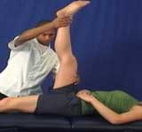
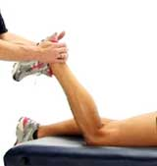
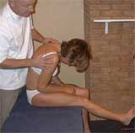
Задна ложа – специфични тестови
Подигнување на исправена нога
Флексија на коленото наспроти отпор
Slump тест
Notes:
Straight leg raise
The therapist raises the leg off the couch as far as is comfortable for the patient, keeping the knee straight. This stretches the hamstring musclesand may reproduce the patients pain. The therapist should also observe how far the leg can be lifted. A normal range of motion is 80-90 degrees. Movement less than this and especially less than on the other side indicates that the hamstring muscles are tight.
Resisted knee flexion
The therapist provides resistance as the patient attempts to bend their knee. This causes the hamstring muscles to contract which will be painful in most hamstring strains. The strength of the muscle should also be compared to the other side as weakness may also suggest a hamstring strain.
Slump test
The slump test can be used to determine if there is neural involvement. The patient bends the head down, straightens one leg and points the toes up to the ceiling. The therapist will then push the patient forwards to increase the stretch. Pain shooting down the leg or reproduction of any other symptoms are a positive result.
Palpation
The therapist will feel or palpate the muscles, observing areas of pain, tension or gaps within the muscle. Pain in the hamstring area can indicate a strain to one or more of these three muscles. It can however, also be a symptom of many other conditions, including contusions, adductor or groin strains, sciatic pain, referred pain from the sacroiliac joint or lower back, gluteal trigger points and bursitis. A thorough assessment will help to determine the cause of the pain.

Slide 50
Задна ложа – третман
Акутен третман = RICE,
  мирување, без трчање (3-4д.)
Субакутна фаза
  - Гр.1 =1-10 дена, Гр.2 = 2-3 недели, Гр.3 = 3-8 недели, Op.↑
- топло/ладно, електротерапија (УЗ, ласер), спортска масажа,
истегнување, лесно трчање 5мин
Финална фаза, трае до full fitness
  - топло, длабока масажа
  - програм за зајакнување, истегнување
Notes:
VTORATA FAZA TRAE DO BEZBOLNO LESNO TRCANJE 5MIN
2. Спортска масажа, лесна и површна, постепено подлабока, дневно.
Топло 2мин, ладно 1мин, 6 пати (18 мин), два пати на ден
3. Длабока масажа, на 3 дена
Топлина 20мин, еднаш дневно за загревање на мускулите и циркулација

Slide 51
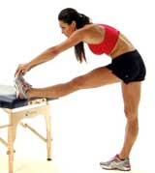
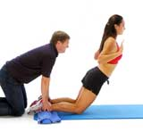
Задна ложа – превенција
ЗАГРЕВАЊЕ
ФЛЕКСИБИЛНОСТ (истегнување, спортска масажа, мин. 80ст со права нога)
СИЛА
ИЗДРЖЛИВОСТ (избегнување на замор во последни минути)
Компресивни шорцеви
Notes:
Preventing a pulled hamstring
Whilst some common factors known to contribute towards hamstring strains are unavoidable for example age and previous injuries. Others can be addressed to reduce your risk of pulling a hamstring!
Warm up
One of the most important methods of preventing a pulled hamstrings is to warm-up correctly- this has been scientifically proven to reduce the risk of hamstring strains. This should consist of some light aerobic exercise followed by stretching and sports specific drills with gradually increasing intensity.
Flexibility
Research has shown that the greater the flexibility of the hamstrings the less prone they are to injury. Hamstring tightness is measured by flexing the hip as far as possible (laying flat on the back, raise the straight leg up).
A normal range of motion for this movement is a minimum of 80 degrees at the hip (just short of a right angle). Movement less than this indicates tight hamstring muscles.
Flexibility can be improved with a programme of hamstring stretching and sports massage. Stretching needs to be performed at least 3 times a day to see a long-term increase in flexibility.
Hamstring strength
Similarly studies have shown that lack of hamstring strength is strongly linked to hamstring injury. Eccentric strength is particularly important as it is eccentric contractions which most often cause hamstring strains. Eccentric contractions are those that occur whilst the muscle lengthens, to control or slow down a movement. In the case of hamstring strains, eccentric contractions work to decelerate the forward movement of the lower leg when sprinting.
Eccentric exercises are only performed once concentric contractions (where the muscle shortens - most hamstring exercise when bending the knee or extending the hip) are strong and pain-free. The most common example is the Nordic curl.
Tiredness and fitness
When a player is fatigued he or she loses coordination between certain muscle groups. Thebiceps Femoris muscle is known to become damaged due its two portions being innervated by two separate nerves. In states of tiredness, lack of synchronization between these two nerves can lead to a mismatch in firing resulting in a pulled hamstring.
This can be prevented by avoiding playing when physically tired. This can be difficult to do when towards the end of a match or competition. However, this is where fitness comes in. A player needs to be fit enough for the activity or sport they are playing. If you find you are overly tired towards the end of a competition this suggests you need to work on increasing your endurance and possibly looking at hydration and nutrition.
Compression shorts and supports
Compression shorts are useful products for reducing the risk of a hamstring injury. These are designed to increase the warmth, blood flow and support for the muscles. Warm, flexible muscles are less prone to injury.
Some compression shorts are made from fine lycra type material. They are more comfortable to wear for longer periods of time and allow better movement. Some products are made from neoprene which retains the heat much better but is less comfortable to wear for longer periods of time.

Slide 52
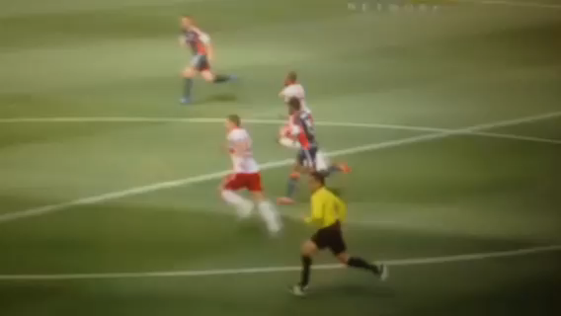
МУСКУЛНА ПОВРЕДА НА ЗАДНАТА СТРАНА
НА НАДКОЛЕНИЦАТА

Slide 53
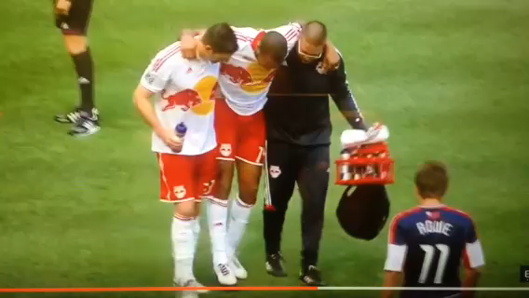
МУСКУЛНА ПОВРЕДА НА ЗАДНАТА СТРАНА
НА НАДКОЛЕНИЦАТА

Slide 54
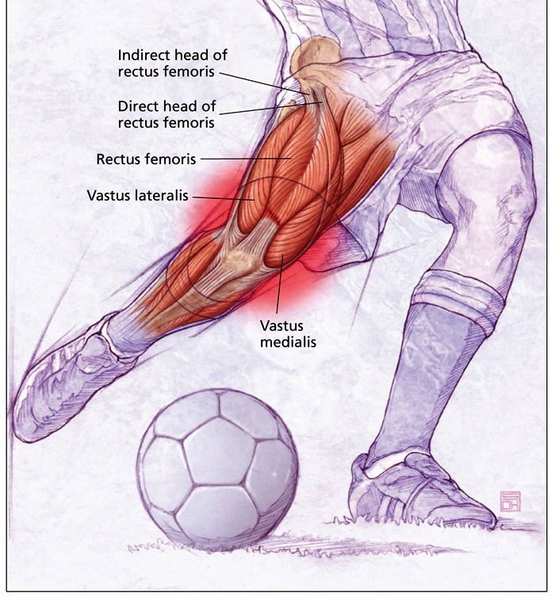
Предна ложа на надколеницата

Slide 55
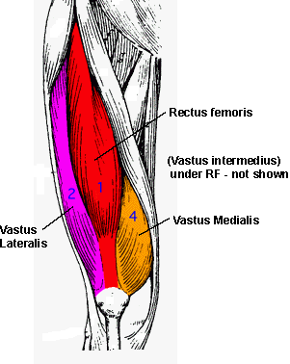
Квадрицепс

Slide 56
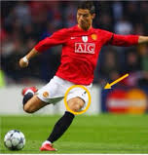
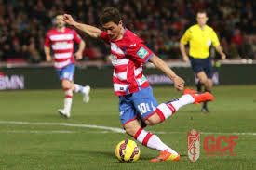
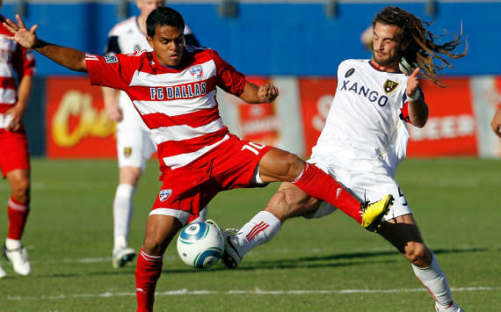

Механизам на повреда
- шут
- тренинг и натпревар
M.BICEPS FEMORIS
- Контузии - Лацерации
Notes:
Најчесто при шут, но и при спринт или скокање
Типично е повреден m. rectus femoris bidej;I pominuva dva zgloba I toa go pravi najpodlozen na povreda

Slide 57


Квадрицепс раскин
Gr.1
- дискомфорт, отежнато трчање
- палпабилна ареа на спазам
Gr.2
- нагла болка, неможност за игра
- лесен оток и модрина
- палпација локална болка
- Болка на исправање колено наспроти отпор
- Неможност за полно свивање на коленото
Gr.3
- силна болка, неможност за одење
- оток, модрина (24ч.)
- грутка од контрах.муск., дефект
(12 недели отсуство)

Slide 58



Дијагноза
ИНСПЕКЦИЈА
  оток, модрина, деформитети, од и стоење
ПАЛПАЦИЈА
  тонус, болка, дефекти
ОПСЕГ НА ДВИЖЕЊЕ
  колк и колено (болка, rectus = болка)
МУСКУЛНИ ТЕСТОВИ НАСПРОТИ ОТПОР
  (екстензија на колено и флексија на колк)
  болка и слабост

Slide 59
Мускулни повреди на БУТОТ
M.BICEPS FEMORIS
НАТПРЕВАР
ШУТ
M.RECTUS FEMORIS
СПРИНТ и БРЗИНСКО ТРЧАЊЕ
+ТРЕНИНГ
ХАМСТРИНГ
КВАДРИЦЕПС
Notes:
1.

Slide 60

ПОТКОЛЕНИЦА

Slide 61

-МУСКУЛИ НА ЗАДНАТА СТРАНА НА
ПОТКОЛЕНИЦАТА ( CALF )
M. GASTROCNEMIUS
med. & lat. глава
преку колено
моќен, пропулзија, скокање, спритнови
вежби со исправено колено
М.SOLEUS
не преку колено
обично одење, одржување исправена положба при стоење
вежби со свиено колено
* DD:
Пониска болка,
флесија на колено незасегната

Slide 62

МУСКУЛНА ПОВРЕДА НА ЗАДНАТА СТРАНА
НА ПОТКОЛЕНИЦАТА ( CALF )
МЕХАНИЗАМ НА ПОВРЕДА
Нагло подигнување на прсти
Прекумерно истегнување на задната страна:
  скокање, нагла промена на правец на движење
Последни 15 мин. од натпревар
СИМПТОМИ
Нагла остра болка на задната страна на потколеницата
Зависно од тежината:
  дискомфорт (затегање) со
  продолжување на играта
  ↕
  неможност и за одење

Slide 63


МУСКУЛНА ПОВРЕДА НА ЗАДНАТА СТРАНА
НА ПОТКОЛЕНИЦАТА ( CALF )
КЛ.ПРЕГЛЕД
Инспекција: оток, модрина, дефрмитет, постурални проблеми – по време!
Палпација: тонус, болка, дефекти – цела должина
Опсег на движење на скочниот зглоб со право и свиткано колено (болни и ограничени, активни и пасивни движења)
Мускулна сила (движења на плантарна флексија наспроти отпор) = ,”+” тест е болка и слабост
Специфични тестови
  Thompson - ов тест
  Подигнување на прсти, скокање на прсти

Slide 64
МУСКУЛНА ПОВРЕДА НА ЗАДНАТА СТРАНА
НА ПОТКОЛЕНИЦАТА ( CALF )
ДИФЕРЕНЦИЈАЛНА ДИЈАГНОЗА НА БОЛКА НА ЗАДНА СТРАНА НА ПОТКОЛЕНИЦАТА
Мускулна повреда (структурна)
Контузија – директен удар (% compart.sy., myositis ossificans)
DOMS (функционална), одложена, по часови или денови
Мускулни грчеви (нагла неволева болна контракција)
Пренесена болка (лумбален `рбет, колено Бекер)
Compartment Sy (заден површен и длабок компартмент)
Проблем со циркулација (entrapment a.poplitea, a.illiaca ext.)
Стрес фрактура на фибула
Стрес фрактура на тибија (предна болка)
Длабока венска тромбоза DVT
Notes:
Грчеви, особено после долго напорно вежбање заради дехидратација, елекстролитен дисбаланс (ниски соли, МГ), ниски ЈХ.
А.поплите аентрапмент болка се подобрува со флексија на стопалото,се вложува при активност

Slide 65
ПРЕДНА СТРАНА
НА ПОТКОЛЕНИЦАТА ( SHIN )
ДИФЕРЕНЦИЈАЛНА ДИЈАГНОЗА НА БОЛКА НА ПРЕДНА СТРАНА НА ПОТКОЛЕНИЦАТА
Коскена болка (контузии, едем, до стрес фрактури)
Medial tibial stress syndrome (тракционен периостит)
Воспаление на тетиви со припој на предна страна
Compartment Sy (преден компартмент)
Проблем со несоодветна циркулација (артерска и венска)
Entrapment n.peroneus
Длабока венска тромбоза DVT – ретко
Тумори на коска или меки ткива
Notes:
Грчеви, особено после долго напорно вежбање заради дехидратација, елекстролитен дисбаланс (ниски соли, МГ), ниски ЈХ.

Slide 66

РАМО

Slide 67



- 2-4% ОД СИТЕ ПОВРЕДИ
Не се чести, но сериозни
Теренски играчи = Лабрални повреди
Голмани = Ротаторна манжетна

Slide 68


Луксација на рамен зглоб
Контакна повреда
Ургентна состојба
  Репозиција
  Реконструкција за превенција на повторна дислокација (артроскопија на рамо)

Slide 69


Артроскопија на рамо
  Нестабилност
  Повреди на ротаторна манжетна

Slide 70

РАЧЕН ЗГЛОБ

Slide 71



Акутни повреди на рачен зглоб
Акутни повреди на рачен зглоб
Фрактури на дистален радиус
Фрактури на карпалните коски (навикуларна, трикветрум, хаматум hook)
TFCC
Лигаментарни повреди
  Зглобна капсула
  SL, LT
Хронична болка во рачен зглоб
Хроничен репетитивен стрес
Карпал тунел синдром
Тендовагинити
Ганглиоми

Slide 72

Благодарам!

